Slide 1

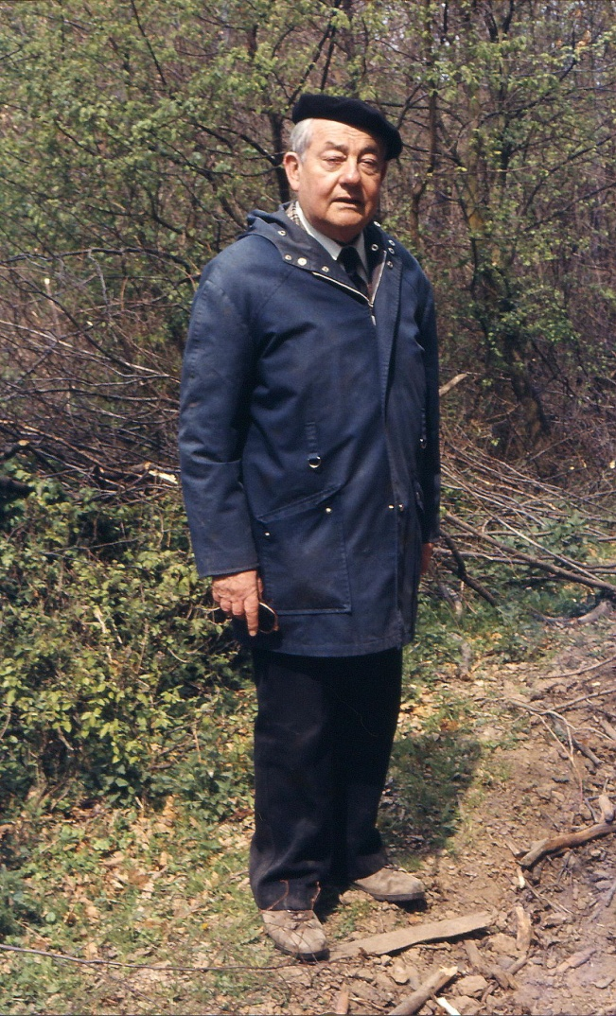
Horvát Adolf Olivér
Természetimádó szerzetes

Slide 2
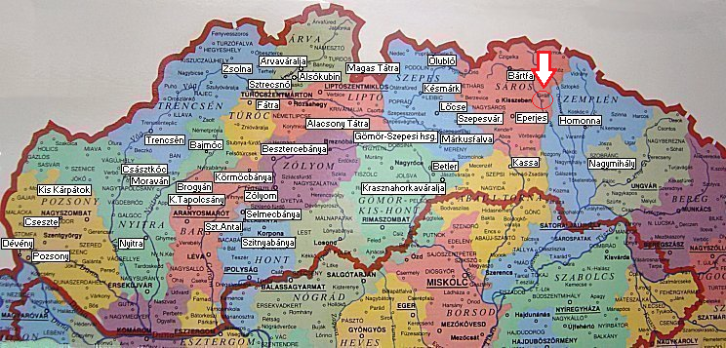
Születése
1907. március 6. – Girált
Felvidéki falu

Slide 3

Család
Apja: Horvát (Horowitz) Artúr - törvényszéki orvos Debrecenben
Húga: Horvát Irén: fogorvos Debrecenben

Slide 4
Tanulmányai
Piarista Gimnázium 1924-ig
1926: Hittudományi Főiskola
1928: Pázmány Péter Tudományegyetem
1931: természetrajz-vegytan szakos tanári oklevél
1932: növényrendszertanból bölcsészdoktori oklevél

Slide 5
Oktatásbeli tevékenységei
1931: Ciszterci Rend Nagy Lajos Gimnázium – biológia tanár
1948: pécsi Maurinum orvos kollégium – nevelőtanár
1949: pécsi Hittudományi Főiskola – előkészítő tanfolyam
1951: Kaposvár – biológia tanár
1955-67: pécsi Széchenyi István Gimnázium – biológia tanár

Slide 6
Munkásságok I.
1932-33: Májer Móric herbáriumi anyagát dolgozta föl
  Növénytakaró:
    ökológiája
    fejlődéstörténete
    társulása
  Mecsek és környéke növényvilága
1940: Külső-Somogy növényvilága
1949: Janus Pannonius Múzeum

Slide 7
Munkásságok II.
1952: Magyar Tudományos Akadémia – Mecsek növényföldrajzi térképezése (~140 írás)
1969: Akadémiai Szakbizottság tagja – növénytani és biológiai-természetvédelmi munkabizottság elnöki teendői
1979: Magyar Biológiai Társaság pécsi csoportjának megalakítása

Slide 8
Munkásságok III.
Kandidátusi cím: 1958
Akadémiai doktori értekezését 1991-ben védte meg (A Mecsek és környéke florisztikai és cönológiai kutatásainak eredményei)

Slide 9
Munkásságok IV.
Szent István Tudományos Akadémia
1947 óta rendes tagja volt
1952: be lett tiltva
1998-ban újra alakulhatott – újjászervezés

Slide 10
Elismerései
Nívódíj (1972)
Jávorka Sándor-díj (1982)
MTESZ-díj (1985)
Tudományos kutatói díj (1986)
Grastyán Endre-díj (1991)
Pécs díszpolgára (1991)
Széchenyi-díj (1993)
Clusius-díj (1997)

Slide 11
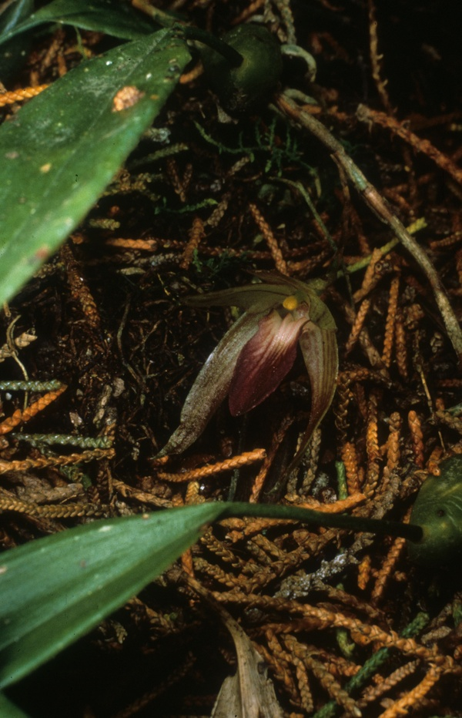
Elismerései
Tanítványa, Garay László, 1977-ben róla nevez el egy andoki orchidea-nemzetséget: Horvatia andicola

Slide 12
Művei
A baranyai flóraterület különlegességei (1934)
A baranyai és déldunántúli flóraterület közös különlegességei (1935)
A baranyai növényvilág kutatásának irodalma. Uo., 1935. (Pannónia Kvtár 12.)
Ex flora Baranyensi (1935-36)
Mediterrán elemek a baranyai flórában (1936)
A Mecsek ritka virágai. A baranyai flórajárás különlegességei (1938)
Kitaibel Pál Baranyában (1939)
Kitaibel Pál botanikus naplófeljegyzései tolnai útjáról (1941)
A Mecsek hegység és déli síkjának növényzete 1-2 (1942)
A pécsi Mecsek - Misina - természetes növényszövetkezetei (1945)
Mecseki gyertyános tölgyesek erdőtípusai (1958)
Die Vegetation des Mecsek Gebirges und seiner Umgebung (1972)
A Mecsek ritka virágai. A baranyai flórajárás különlegességei; ill. Csapody Vera; 4. átd., bőv. kiad.; Pécsi Akadémiai Bizottság, Pécs, 1988

